Slide 1

Java开发规范介绍
基于阿里开发规范（华山版）
讲解人：李龙 时间：2020.05.29
Notes:
https://github.com/Algebrafly/java-review.git

Slide 2
目录 | CONTENTS
01
02
03
学习目的
编程规范
异常规范
04
05
日志规范
IDE插件安装
诚信·坚毅·创新

Slide 3
课程介绍
课程目标：指导初级开发人员开发，提升项目代码质量
课程维度：方法
课程规划：计划内 课程时长：2小时
学分 ：4学分
面向群体：部门内同事
面向职等：4-6级
授课形式：现场+演示
评估方式：评估

Slide 4
学习目的
一些编码规范不是硬性要求
规约中有些约定只是一种建议和参考，并不影响程序的正常运行，具体怎么办，还是看公司和项目的需求。(由公司或者项目层面上做出灵活调整)
1
容易引起程序BUG的必须强制执行
规约中还有一些必须强制执行的，如果不执行，会议留一些潜在bug，甚至会影响到代码运行。
2
3
可读性基本“定理”
代码的写法应当使别人理解它所需的时间最小化；
编码时第一意识是如何做好代码可读性；
Notes:
公司层面应该定义一套自己的规范！
特别说明，对于像一些涉及到能提升一门语言编程功底的约束，大家还是有必要有意识的去遵守一下。这些约束并不是说，约束了一个人编程的思想层面的东西。
我理解的编程思想方面的东西是“我们在实现一个功能时候的程序设计”。

Slide 5
编程规范
命名风格
变量、类名（抽象类、接口、服务类）、方法名、常量名、属性名、包名
常量定义
魔法值、枚举、常量类定义
代码格式
一些空格和大括号/小括号的使用问题
OOP规约
面向对象编程的规约：约束一些对象之前的使用规范。
集合处理
List、Map增删改查
并发处理
线程以及线程池的使用，目前很少用到
控制语句
If-else、switch-case、while、for、for-each
诚信·坚毅·创新

Slide 6
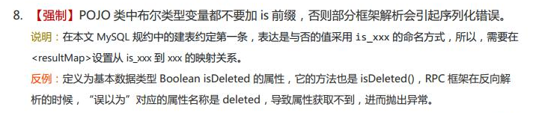
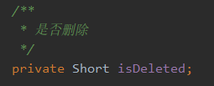

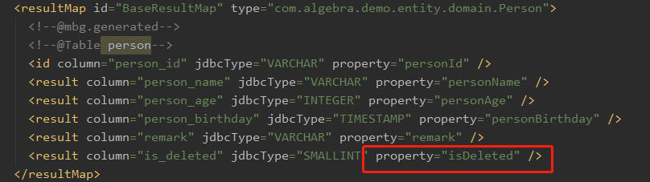
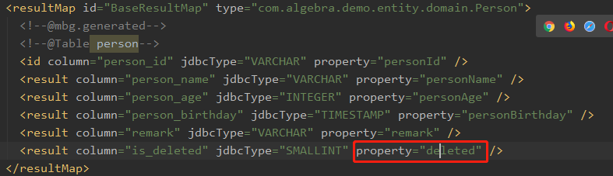
编程规范
基本规范篇
反例
正例
诚信·坚毅·创新

Slide 7

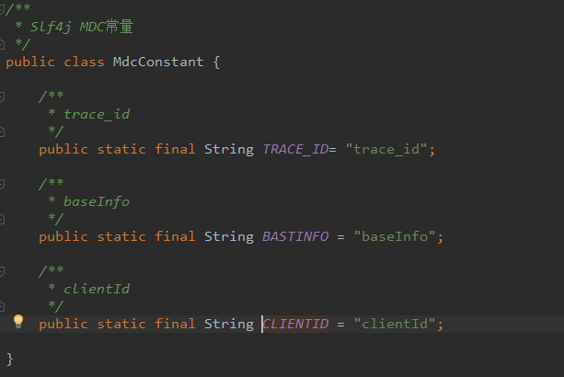
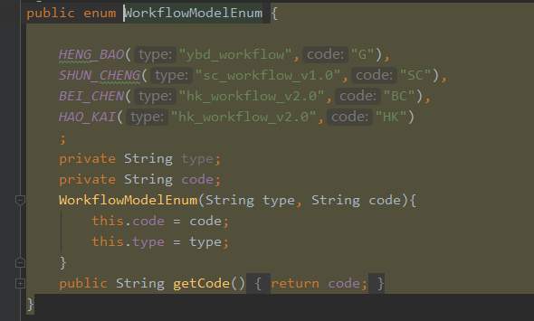
编程规范
常量类
枚举类
诚信·坚毅·创新

Slide 8
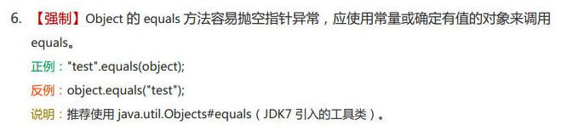
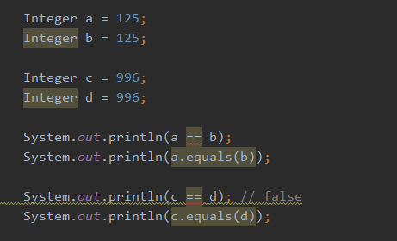

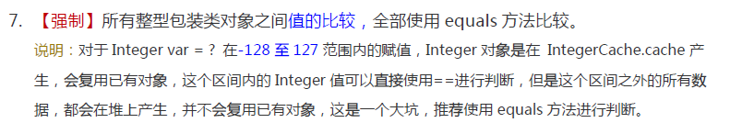
编程规范
诚信·坚毅·创新
Notes:
Test02
Test03

Slide 9
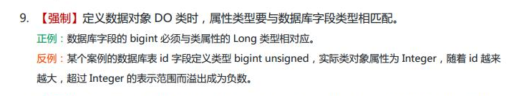
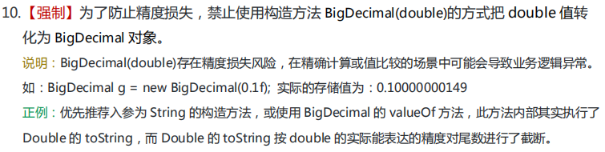
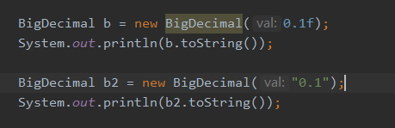
编程规范
诚信·坚毅·创新
Notes:
Test01

Slide 10
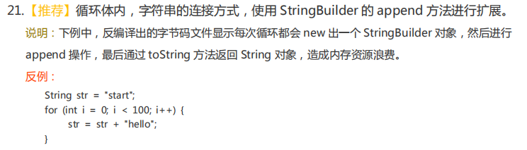
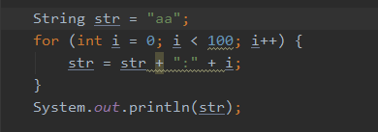
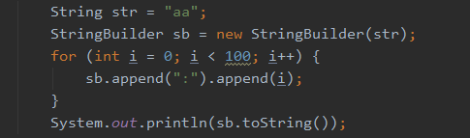
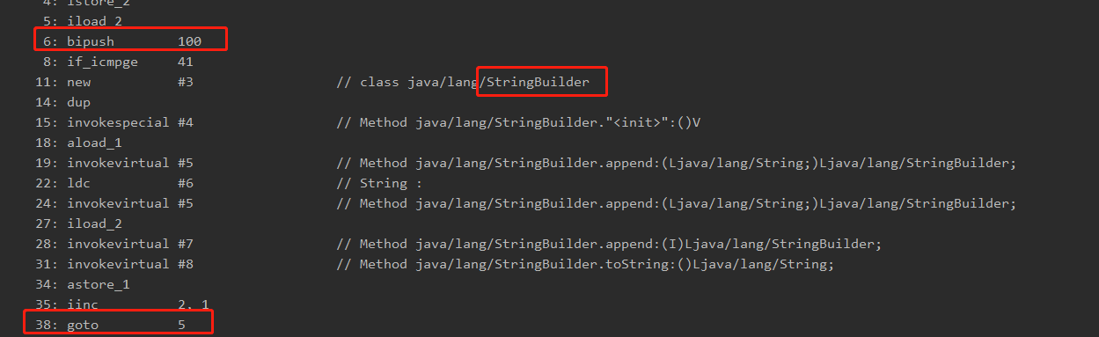
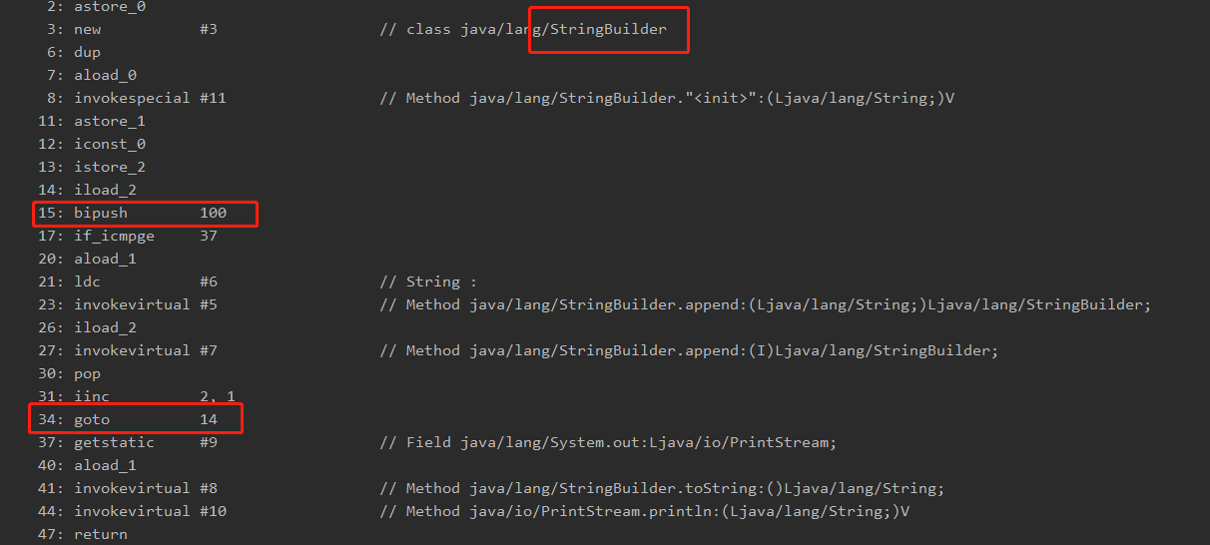
编程规范
正例
反例
诚信·坚毅·创新
Notes:
Test04
反编译命令： javap -c -l Test04.class
汇编指令参考： https://www.jianshu.com/p/d8574d813039
题目： https://blog.csdn.net/weixin_38004638/article/details/102096647

Slide 11
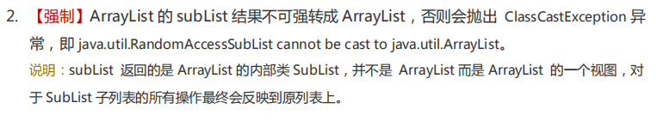
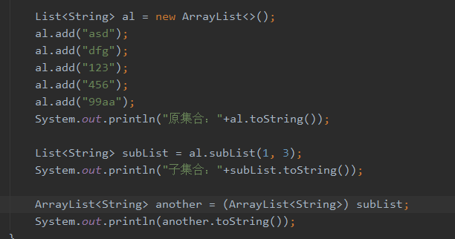
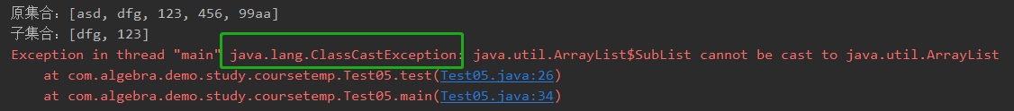
编程规范
集合规范篇
诚信·坚毅·创新
Notes:
Test05
反编译命令 javap -c -l Test04.class

Slide 12
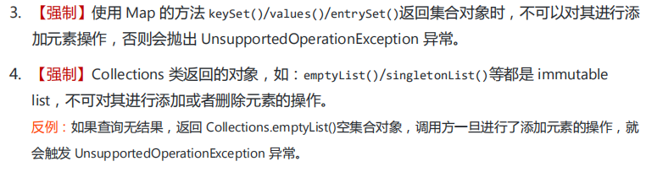
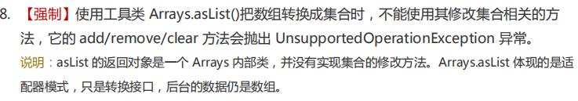
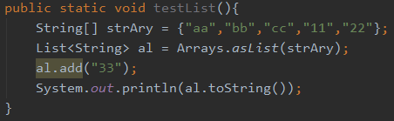
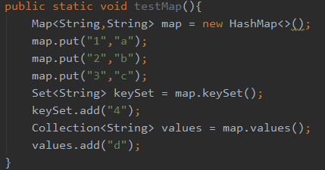

编程规范
UnsupportedOperationException
诚信·坚毅·创新
Notes:
Test06

Slide 13


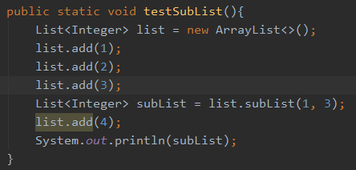
编程规范
ConcurrentModificationException
诚信·坚毅·创新
Notes:
Test07
https://www.cnblogs.com/zhuyeshen/p/10956822.html
（1）调用subList方法返回的集合保存了ArrayList的modCount；当对原list进行add/remove时，导致modCount++；访问子集合时，加了checkForComodification()校验

Slide 14
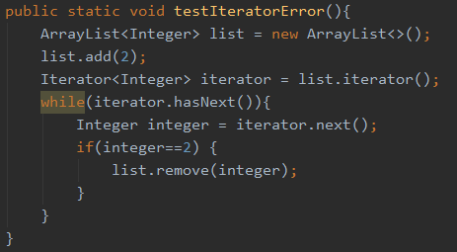
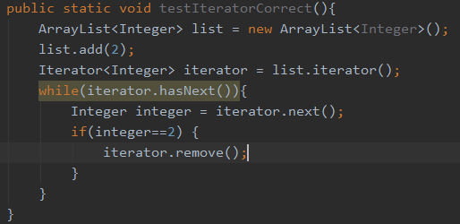
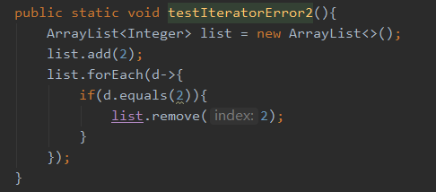
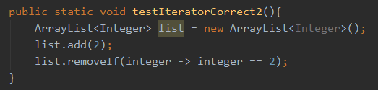
编程规范
单线程情景
Error
Correct
对比
注意，像使用for-each进行迭代实际上也会出现这种问题。
诚信·坚毅·创新
Notes:
Test07
https://www.cnblogs.com/zhuyeshen/p/10956822.html
（2）关键点就在于：调用list.remove()方法导致modCount和expectedModCount的值不一致。

Slide 15
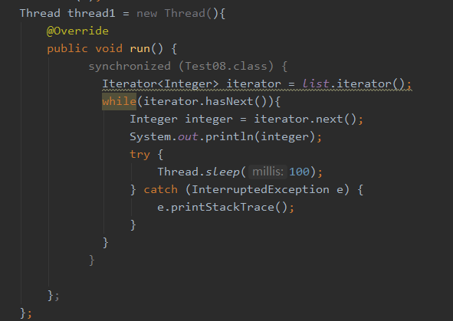
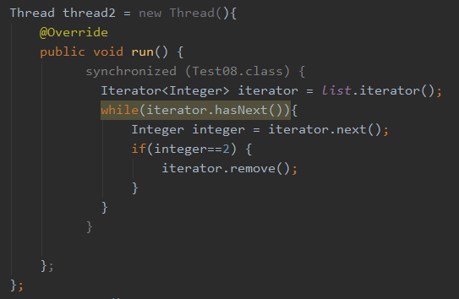
编程规范
多线程情景
解决办法：
1）在使用iterator迭代的时候使用synchronized或者Lock进行同步；
2）使用并发容器CopyOnWriteArrayList代替ArrayList和Vector。
诚信·坚毅·创新
Notes:
Test08
Test09
原因在于，虽然Vector的方法采用了synchronized进行了同步，但是实际上通过Iterator访问的情况下，每个线程里面返回的是不同的iterator，也即是说expectedModCount是每个线程私有。假若此时有2个线程，线程1在进行遍历，线程2在进行修改，那么很有可能导致线程2修改后导致Vector中的modCount自增了，线程2的expectedModCount也自增了，但是线程1的expectedModCount没有自增，此时线程1遍历时就会出现expectedModCount不等于modCount的情况了。

Slide 16
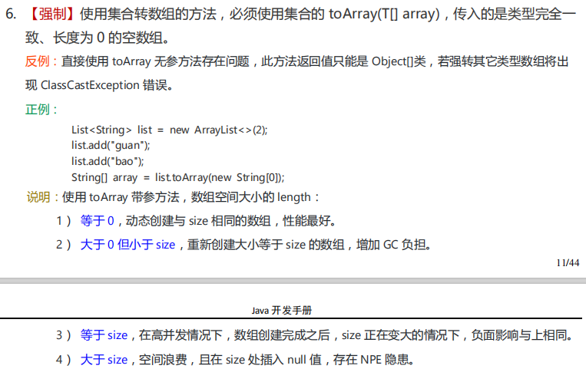
编程规范
诚信·坚毅·创新

Slide 17
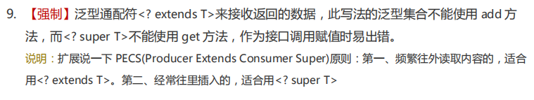
编程规范
上下界通配符的副作用
通配符<?>和类型参数<T>的区别是,对于编译器来说所有的T都代表同一种类型，但是通配符则表示篮子里放了东西，是什么不知道。
（1）上界通配符 <? extends T> 不能往里存，只能往外取。因为如果支持存入则会破坏类型安全。
（2）下界通配符<? super T> 能存，能取，但取得部分功能被限制，取出来得东西只能放到Object类中。
频繁set的内容，适合用下界通配符<? super T>，因为上界通配符不支持写入
频繁get的内容，适合用上界通配符 <? extends T>，因为下届通配符会返回Object，每次转换很麻烦。
诚信·坚毅·创新

Slide 18
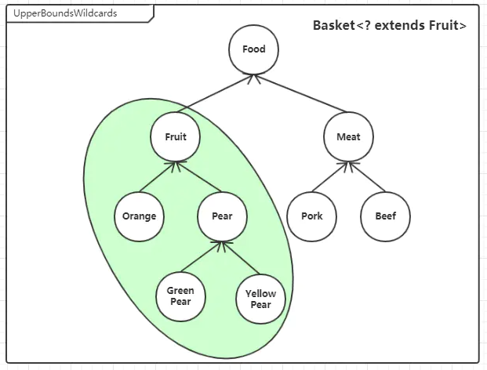
编程规范
上界通配符 <? extends E>
Get操作
当我们用get方法时我们其实是在获取集合里内部的元素，但是我们的集合的数据类型还没有确定，但是我们可以获得一些明确的已知条件，那就是在<? extends E>中最大的类型是E，而且这个E最大是Object，所以我们可以利用这一点，那么我们就可以清楚地了解到该集合里面的获取的元素肯定是E或者Object的子类，他们的范围肯定小于E或者Object，那么我们就可以用Object和E这两个范围比集合里面的元素大的类去接收集合里面的元素。
Add操作
<? extends E>作为形参时例如List<? extends E>这时最大类型是E和Object,但是我们不清楚最小的类型是什么，因为此时?这个通配符没有被赋值，我们调用add方法是要添加集合元素或者集合元素的子类，但是我们没法明确肯定该集合元素类型，或者比该集合元素范围更小的子类，那么Java就不会允许添加元素。
诚信·坚毅·创新
Notes:
https://blog.csdn.net/hello_worldee/article/details/77934244

Slide 19
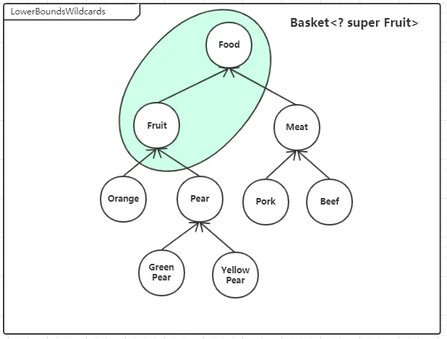
编程规范
下界通配符 <? super E>
Add操作
add方法添加元素时，？类型不确定就要明确该？类型的最小子类，只要比可能存在的最小子类或者子接口小的任意引用数据类型的对象，我们都可以将其添加，而下界通配符<? super E>当作形参时例如List<? super E>，此时E就是最小子类，此时add方法可以添加E或者E的父类或者接口。
Get操作
在使用get方法的时候，此时类型没有明确还是问号？我们只能明确其最大父类或者接口时，我们才能接收，但是我们只能明白<? super E>作为形参时例如List<? super E>时，只能明确Object是最大父类，其他的一概不知，所以只能Object o = list.get(0)。
诚信·坚毅·创新

Slide 20
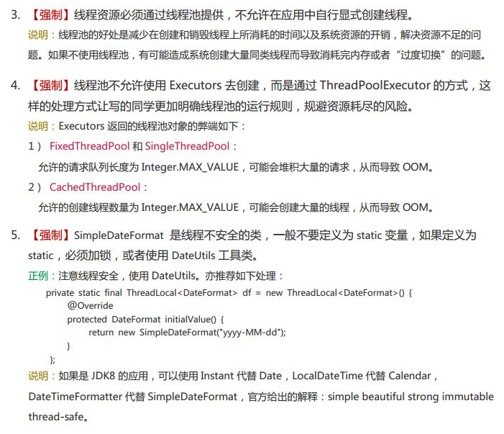
编程规范
并发篇
诚信·坚毅·创新

Slide 21
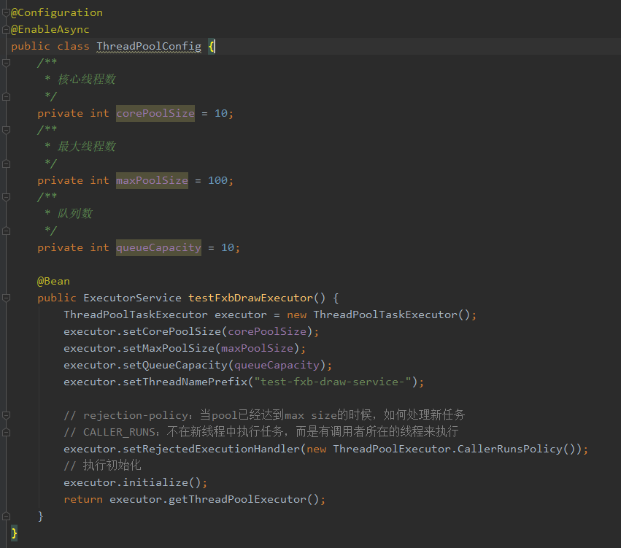
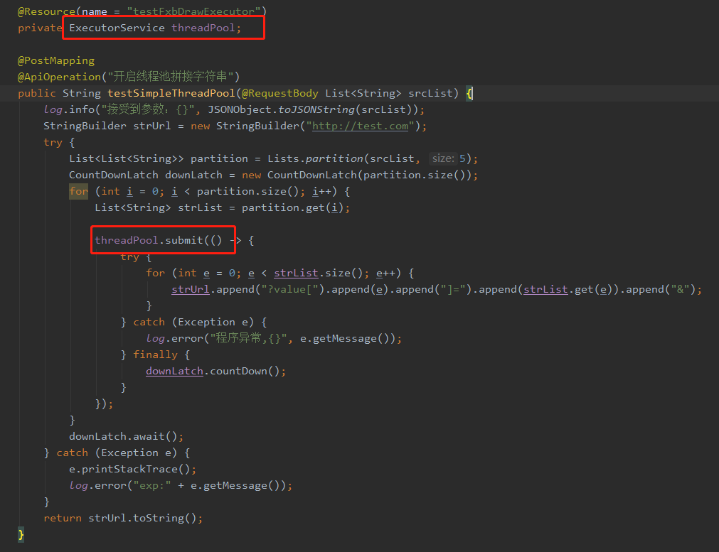
编程规范
线程池定义
线程池使用
诚信·坚毅·创新

Slide 22

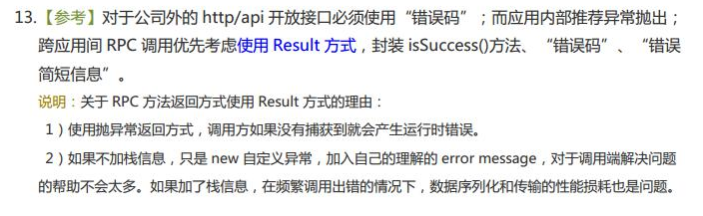
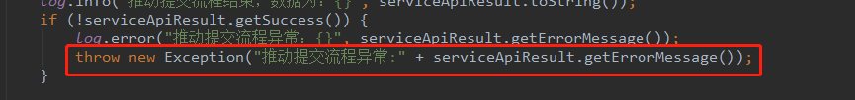
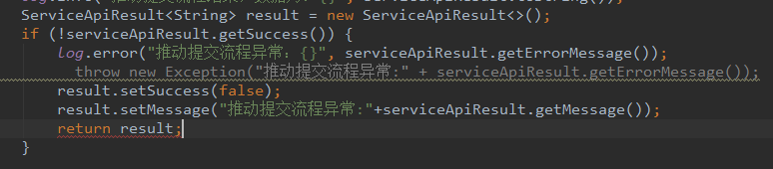
异常规范
异常篇

Slide 23
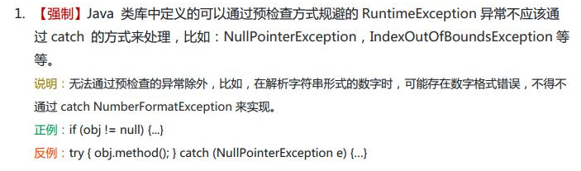
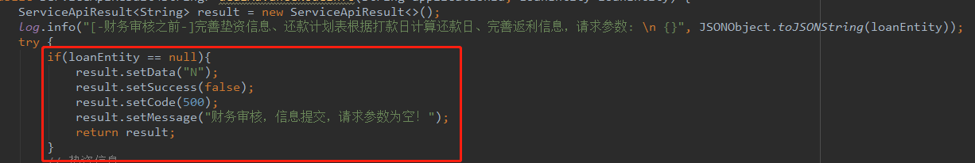
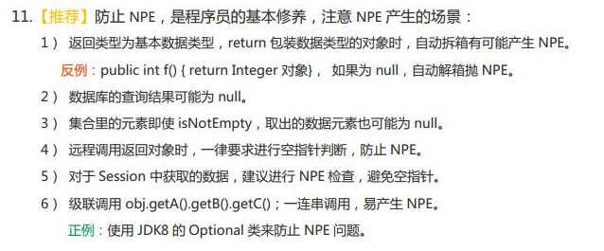
异常规范
诚信·坚毅·创新

Slide 24
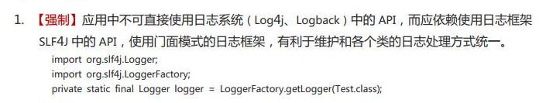
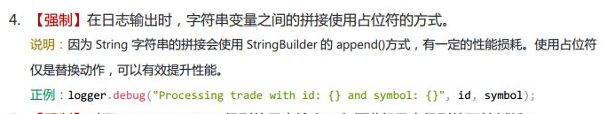

日志规范

Slide 25
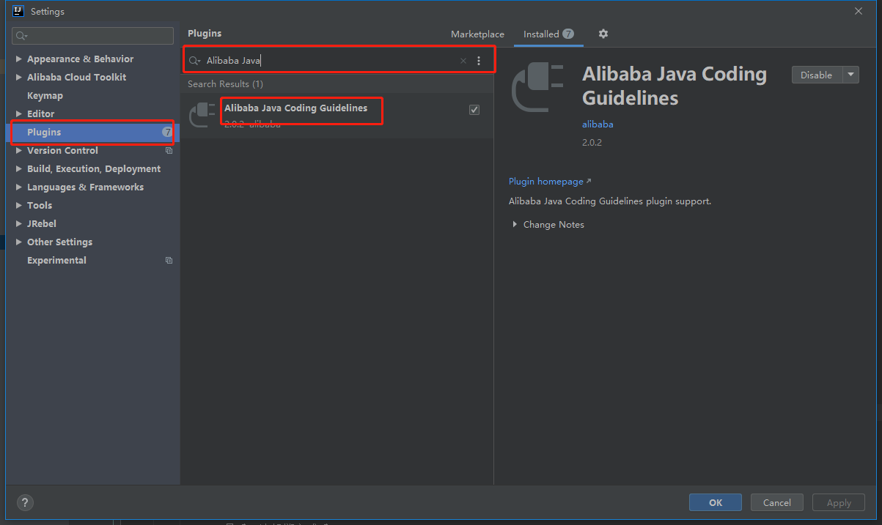
插件安装使用-基于IDEA
打开 IDEA，选择 File - Settings - Plugins - Browse repositories 后，输入 alibaba 选中 Alibaba Java Coding Guidelines，点击 Install。确认安装完成后重启idea，安装完成！

Slide 26
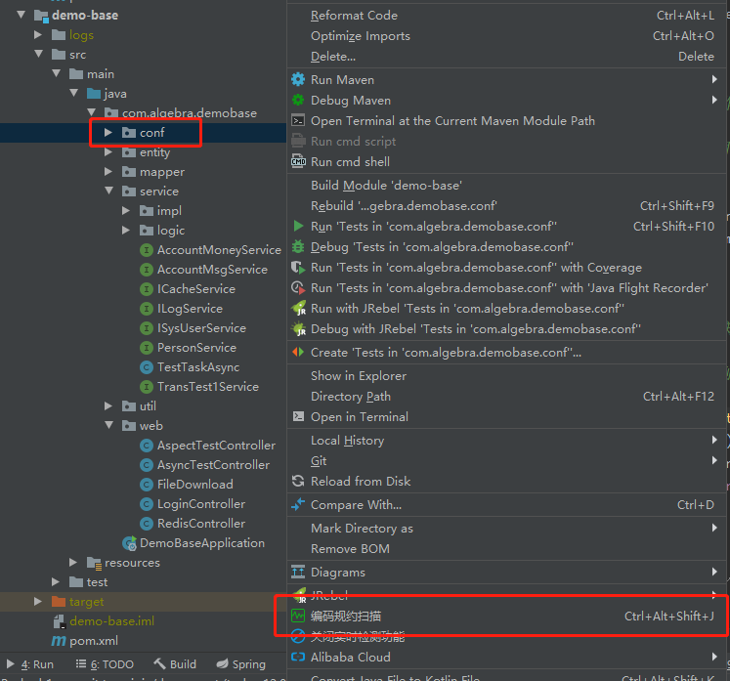
插件安装使用-基于IDEA
选中想进行代码走查的包，右击选择“编码规约扫描”。
插件会按照阿里规约规定的条约对指定包的代码进行检查。
在持续集成部署中，代码走查是一个重要环节。原则上，代码走查不通过的代码是不允许进行发布使用的。

Slide 27
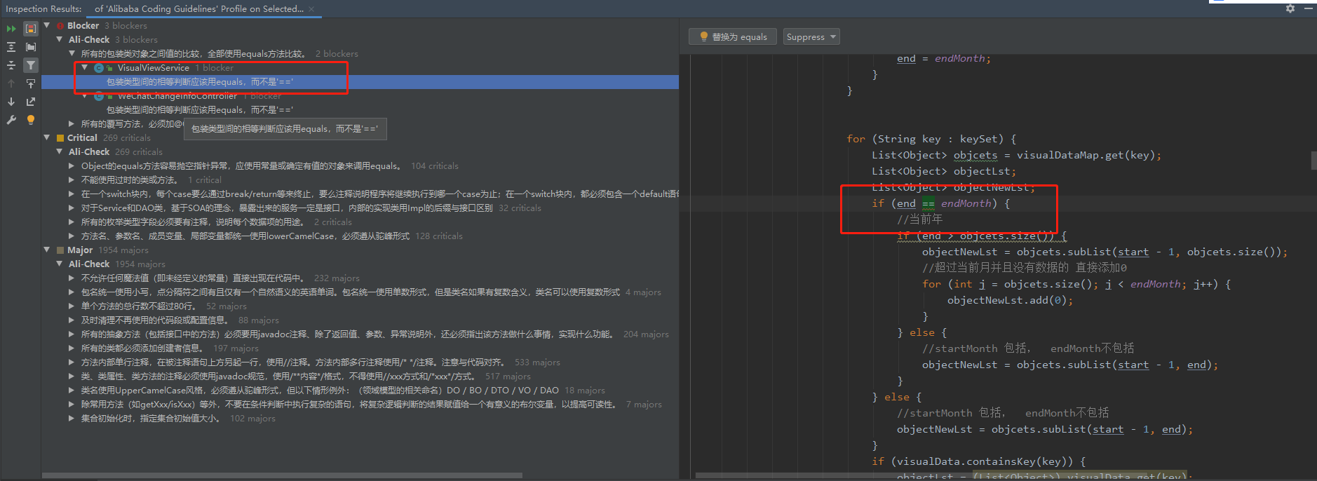
插件安装使用-基于IDEA
扫描结果如下：
1.Blocker：代表严重，为必须解决的问题，涉及到代码运行安全；
2.Critical：标识警告，大部分需要处理
3.Major： 代表建议，按照项目需求选择性处理

Slide 28
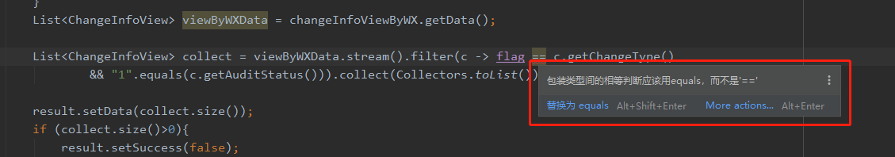
插件安装使用-基于IDEA
在编码时候会有“友情提示”，时刻关注一些飘红的地方！

Slide 29
2020年青岛中瑞
感谢大家的观看
欢迎提出宝贵意见

